Slide 1
非接触IC卡支付规范
By
Yaping_Z1
9/Step/’09

Slide 2
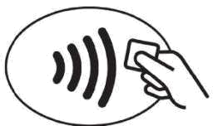
qPBOC简介
PBOC提供了三种非接触式界面支付方式
  磁条非接触式支付(Magnetic Stripe Data，MSD)
  qPBOC
  非接触式PBOC方式
互操作性
  要求卡片同时支持MSD 和qPBOC
  读写器支持MSD 或qPBOC
  可以选择支持非接触式PBOC
卡片和终端能力
  终端通过在终端交易属性（‘9F66’）中标识支持哪一种方式
  卡片在AIP中标识是否支持MSD
  终端通过GPO响应中是否包含应用密文（Tag’9F26’ ）判断卡片是否支持非接触PBOC

Slide 3
qPBOC简介
收单行
  授权报文的22域（POS入口模式）用于标识交易采用非接触式界面：
    91 表示非接触MSD交易，07 表示非接触PBOC或qPBOC 交易

Slide 4
非接触应用规范
        终端交易属性（‘9F66’）
字节
位
定义
1
8
'1' – 支持非接触磁条 (MSD)
'0' – 不支持非接触磁条 (MSD)
7
'1' – 支持非接触PBOC
'0' – 不支持非接触PBOC
6
'1' – 支持非接触qPBOC
'0' – 不支持非接触qPBOC
5
'1' – 支持接触PBOC
'0' – 不支持接触PBOC
4
'1' – 读写器仅支持脱机
'0' – 读写器具有联机能力
3
'1' – 支持联机PIN
'0' – 不支持联机PIN
2
'1' – 支持签名
'0' – 不支持签名
1
保留
2
8
'1' – 要求联机密文
'0' – 不要求联机密文
7
'1' – 要求CVM
'0' – 不要求CVM
6-1
保留
3
8-1
保留
4
8-1
保留
Notes:
向工行了解，帐户余额同步的方式

Slide 5
qPBOC规范
终端数据元
数据元名称 | 标签 | 长度 | 格式
非接触终端脱机最低限额Terminal Contactless Floor limit | - | 6 | n 12
非接触终端交易限额 Terminal Contactless Transaction Limit | - | 6 | n 12
终端执行CVM限额 | - | 6 | n12
终端交易属性 Terminal Transaction Qualifiers | 9F66 | 4 | b32
Notes:
非接触终端脱机最低限额（Terminal Contactless Floor limit）
----如果授权金额(标签“9F02”)大于非接触终端脱机最低限额或（如果非接触终端脱机最低限额不存在）可用的终端最低限额(标签“9F1B”)，则终端应在终端交易属性字节2的第8位表示需要联机应用密文
非接触终端交易限额（Terminal Contactless Transaction Limit）
----如果非接触交易的数值大于或等于此数值，则交易终止允许在其它界面尝试此交易
终端执行CVM限额
----如果非接触交易超过此值，终端要求一个持卡人验证方法（CVM）联机PIN和签名是本部分定义的持卡人验证方法（CVM）
终端交易属性（Terminal Transaction Qualifiers）
----指示终端能力，需求和对卡片的参数选择

Slide 6
qPBOC
卡片数据元
数据元名称 | 标签 | 长度 | 格式
可用脱机消费金额Available Offline pending Amount | 9F5D | 6 | n 12
卡片附加处理Card Additional Processes | 9F68 | 4 | b32
卡片CVM限额 Card CVM Limit | 9F6B | 6 | n12
卡片内部指示器 Card Internal Indicators | - | 2 | b16
Notes:
可用脱机消费金额（ Available Offline pending Amount ）
----一个计算区域，用来允许终端打印或显示卡内可获得的脱机交易额度除非此标签被个人化为‘1’，否则卡片将不会允许此标签被包括在可被终端读出的记录中或对GPO的响应中对于此数据元的个人化并不影响它包含在发卡行定义数据中
卡片附加处理Card Additional Processes
----指出卡片处理需求和参数选择
卡片CVM限额Card CVM Limit (可选)
----如果出现表示当卡片和终端货币类型匹配且一个非接触交易超过这个值，则需要由卡片提供CVM
本部分定义的持卡人验证是联机PIN和签名
卡片内部指示器Card Internal Indicators
----用于控制卡片内部过程

Slide 7
qPBOC
卡片数据元
数据元名称 | 标签 | 长度 | 格式
卡片交易属性 Card Transaction Qualifiers | 9F6C | 2 | b 16
应用交互特征 (AIP) | 82 | 2 | b16
上次联机应用交易计数器 （ATC）寄存器Last Online ATC Register | 9F13 | 2 | b 12
Notes:
卡片交易属性Card Transaction Qualifiers
----在本部分中用于向设备指明卡片要求哪一个CVM 及是否需要联机
字节1
位8 1= 需要联机PIN
位7 1= 需要签名
位6 1= 如果脱机数据认证失败而且终端可联机则要求联机
位5 1= 如果脱机数据认证失败而且终端支持PBOC则终止
位4~1 保留
字节2 位8~1保留
应用交互特征(AIP)
----字节1
位 8 RFU
位7 1= 支持SDA
位6 1= 支持DDA
位5 1= 支持持卡人验证
位4 1= 支持终端风险管理
位3 1= 支持发卡行认证
位2 1= 支持CDA
位1 RFU
字节 2
位8 1 = 支持MSD
位7~1 RFU
上次联机应用交易计数器（ATC）寄存器Last OnlineATC Register
----上次联机上送交易时的ATC值

Slide 8
非接触应用规范三种模式
MSD-Magnetic Stripe Data
  基于磁条交易报文，不需要发卡行后台升级到EMV
  除了现有的与物理磁条相关风险管理外提供动态联机卡片认证
qPBOC-Quick PBOC
  基于EMV的命令和报文，把多条EMV命令压缩成尽可能少的命令，以减少交易的时间
  允许卡片离开读卡感应范围之前或之后进行密码操作
非接触式PBOC
  是一种非接触式界面的并符合EMV标准的应用
  非接触式VSDC与接触式VSDC的差别仅在于通讯界面（Level 1）和使用PPSE
Notes:
向工行了解，帐户余额同步的方式

Slide 9
非接触应用规范（MSD）
MSD的特点
  MSD使用从芯片中获得的磁条信息，通过非接触界面来实现磁条支付服务
  发卡行在个人化卡片时，在磁道数据中加入非接触指示位，作为二磁道等效数据的最后一个数字
  MSD交易不遵循EMV规范，但使用了EMV规范定义的方法来选择应用，初始化交易处理并读取纪录以获得应用数据
MSD可以采用以下风险管理措施
  dCVV
  密文版本17
Notes:
向工行了解，帐户余额同步的方式

Slide 10
非接触应用规范（PBOC）
非接触PBOC的特点
  非接触式借记/贷记方式的处理流程与标准借记/贷记应用处理流程完全一致，仅通讯方式不同
非接触PBOC的特殊需求
  卡片需求
    卡片不应该将脱机明文PIN作为CVM的一种
  终端需求
    读卡器应支持一种方法 （托盘或卡槽），使卡片可以保持在通讯区域内足够长时间以完成交易
Notes:
向工行了解，帐户余额同步的方式

Slide 11
非接触应用规范（qPBOC）
qPBOC基本特点
  终端支持交易预处理，使交互时间最小化
  终端获取授权交易金额 (Tag ‘9F02’) 和基于交易的风险管理在要求持卡人出示卡片之前完成
  卡片将以下操作移到GPO命令处理之前
    卡片风险管理
    应用密文产生
    脱机卡片认证（SDA，qDDA）
  终端在卡片离开通讯区域后，进行签名验证
Notes:
向工行了解，帐户余额同步的方式

Slide 12
非接触应用规范（qPBOC）
qPBOC的脱机数据认证
采用SDA或fDDA作为脱机数据认证机制
脱机数据认证符合EMV规范，除了
  动态签名生成由GPO命令发起，不再使用内部认证（INTERNAL AUTHENTICATE）命令，也不使用DDOL（即终端随机数通过PDOL获取）
  SDA或fDDA的结果也不再放在TVR中联机发送给发卡行，或通过联机授权或清算密文进行保护
一些特殊要求
  qPBOC 和 PBOC (不管是接触还是非接触)尽量采用相同的静态数据，否则卡片必须支持两个卡片公钥证书
Notes:
向工行了解，帐户余额同步的方式

Slide 13
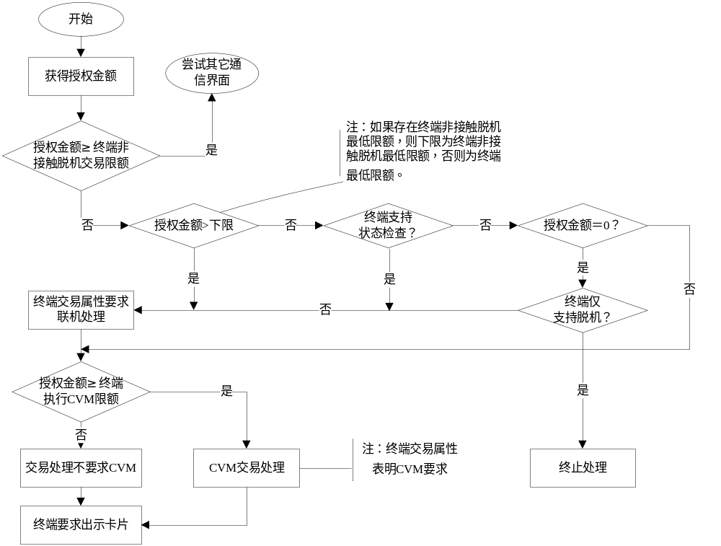
qPBOC交易流程（交易预处理）
Notes:
向工行了解，帐户余额同步的方式

Slide 14
qPBOC交易流程
1．读卡器选择PPSE
2．卡片返回唯一Qpboc AID
3．读卡器选择qPBOC AID
4．卡片返回PDOL要求以下数据：
  终端交易属性（Tag‘9F66’）
  随机数（Tag‘9F37’）
  其他和fDDA无关的Tag
5.读卡器发出GPO，并提供以下数据：
  Tag‘9F66’终端交易属性，指明仅支持qPBOC
  Tag‘9F37’终端随机数
  其他和fDDA无关的卡片请求的数据
6.卡片响应：
  清算密文（TC）
  动态签名
  同脱机数据认证（fDDA）相关的AFL列表记录
  其他和fDDA无关的数据
7．读卡器读取AFL指定的记录
8．卡片提供RSA证书和数据，用来认证静态数据的Hash
卡片可以离开通讯区域
9．读卡器认证动态签名
10．如果DDA认证通过，读卡器提供清算消息：
  清算密文（TC）
  相关数据
如果DDA认证失败，交易被拒绝，终止，或者根据发卡行设置发送联机请求。
Notes:
向工行了解，帐户余额同步的方式

Slide 15
qPBOC卡片风险管理
qPBOC的风险管理
  ----卡片根据终端交易属性（Tag’9F66’）以及卡片附加处理（Tag’9F68’）进行风险管理
  ----风险管理结合了小额支付特性
Notes:
向工行了解，帐户余额同步的方式

Slide 16
qPBOC卡片风险管理
字节
位
说明
1
8
‘1’ – 支持小额检查
‘0’ – 不支持小额检查
卡片附加处理（Tag9F68）
卡片根据卡片附加处理
（Tag ‘9F68’），判断是否联机
以及需要CVM
如果fDDA失败，终端根据卡片
交易属性（Tag ‘9F6C’）判断
需要联机还是拒绝交易
7
‘1’ – 支持小额和CTTA检查
‘0’ – 不支持小额和CTTA检查
6
‘1’ – 支持小额或CTTA检查
‘0’ – 不支持小额或CTTA检查
5
‘1’ – 支持新卡检查
‘0’ – 不支持新卡检查
4
‘1’ – 支持PIN重试次数超过检查
‘0’ – 不支持PIN重试次数超过检查
3
‘1’ – 允许货币不匹配的脱机交易
‘0’ – 不允许货币不匹配的脱机交易
2
‘1’ – 卡优先选择接触式VSDC联机
‘0’ – 卡片不选择接触式VSDC联机
1
‘1’ – 返回脱机消费可用余额
‘0’ – 不返回脱机消费可用余额
2
8
‘1’ – 支持预付
‘0’ – 不支持预付
7
‘1’ – 不允许不匹配货币的交易
‘0’ – 允许不匹配货币的交易
6
‘1’ – 如果是新卡且读卡器仅支持脱机则拒绝交易
‘0’ – 如果是新卡且读卡器仅支持脱机不拒绝交易
5-1
RFU – b'xxxxx'
3
8
‘1’ – 匹配货币的交易支持联机PIN
‘0’ – 匹配货币的交易不支持联机PIN
7
‘1’ – 不匹配货币的交易支持联机PIN
‘0’ – 不匹配货币的交易不支持联机PIN
6
‘1’ – 对于不匹配货币交易，卡要求CVM
‘0’ – 对于不匹配货币交易，卡不要求CVM
5
‘1’ – 支持签名
‘0’ – 不支持签名
4-1
RFU – b'xxxx'
4
8-1
RFU – b'xxxxxxxx'
Notes:
向工行了解，帐户余额同步的方式

Slide 17
命令比较
命令
MSD
qPBOC
PBOC
Select
强制：PPSE
强制：PPSE
Contact：
强制：AID
可选：PSE
Contactless：
强制：PPSE
AID直接在FCI中返回
AID直接在FCI中返回
Contact：
FCI返回目录文件，通过1个 或多个Read Record命令读取
Contactless：
AID直接在FCI中返回
PDOL是必须的，PDOL包含终端交易属性(Tag=’9F66’)
PDOL是必须的，PDOL包含终端交易属性(Tag=’9F66’)和用于密文产生的数据
Contact：
PDOL可选
Contactless：
PDOL是必须的
Notes:
向工行了解，帐户余额同步的方式

Slide 18
命令比较
命令
MSD
qPBOC
PBOC
GPO
终端发送数据元终端交易属性(Tag=’9F66’)，告诉卡片终端支持MSD或qPBOC。
所有卡片必须支持MSD和qPBOC ，如果终端支持qPBOC ，卡片返回包含密文，否则采用MSD，卡片返回包含AIP，告诉终端卡片支持MSD，卡片同时还返回AFL。
如果卡片和终端都支持PBOC，则按PBOC模式响应，AIP中MSD位需置0。
注：该命令可触发dCVV计算
终端发送数据元终端交易属性(Tag=’9F66’)，告诉卡片终端支持MSD或qVSDC，用于密文产生的终端数据以及其他的卡片所要求的完成交易所需数据。
脱机：
卡片返回密文和产生密文的卡片数据，交易相关数据和动态签名。返回的AFL用于动态签名数据验证。
联机：
返回不包含AFL，只有密文和产生密文的卡片数据
卡片返回AFL和AIP，对于非接触VSDC，卡片在PDOL中要求终端交易属性。
Notes:
向工行了解，帐户余额同步的方式

Slide 19
命令比较
命令
MSD
qPBOC
PBOC
Read Record
终端根据AFL读取相关数据，卡片中必须存在2磁道等价数据。
注：可能触发dCVV计算
脱机：
如GPO返回的密文不是AAC，终端根据AFL读取相关数据并确定哪些数据用于签名，检查实效日期，并进行脱机数据认证，如果都通过，则使用返回的密文对交易进行清算。除了在GPO处理时产生动态签名以及卡片在Read Record完成后可以离开通讯区域以外，脱机数据认证过程是遵循EMV规范的。
联机：
卡片离开通讯区域，终端用卡片返回的密文进行联机验证。由于没有返回AFL，不需要读取记录
终端根据AFL读取相关数据并确定哪些数据用于签名。
Notes:
向工行了解，帐户余额同步的方式

Slide 20
命令比较
命令
MSD
qPBOC
PBOC
Internal Authenticate
N/A
N/A
…
Get Challenge
N/A
N/A
…
Verify
N/A
N/A
非接触PBOC不支持脱机明文PIN
Generate AC 1
N/A
N/A
…
External Authenticate
N/A
N/A
…
Generate AC 2
N/A
N/A
…
Issuer Script
N/A
N/A
…
Notes:
向工行了解，帐户余额同步的方式

Slide 21
qPBOC交易异常处理
同接触交易
注意纯电子现金卡的处理
Notes:
可与工行沟通，看看实际使用过程中都遇到了哪些异常

Slide 22
qPBOC交易（与银行业务相关内容）
交易类型
快速消费，其他交易都不触发非接触界面。
充值(圈存)交易必须通过非接触界面来完成。
目前工行VISA,PAYPASS都是联机交易，qPBOC的卡片可能会支持脱机的交易。
不知交行如何处理？？
帐户管理等相关内容？
Notes:
9F79,电子现金余额 和 9F5D,可用脱机消费金额 有什么区别？？？

Slide 23
其他发卡组织的非接触式小额支付
VISA
---- Visa Wave1 (MSD)
---- Visa Wave2 (芯片卡)
---- Visa Wave3 (qVSDC, Visa全球解决方案)与qPBOC规范雷同。
MASTER
---- PayPass
Notes:
向工行了解，帐户余额同步的方式

Slide 24
其他发卡组织的非接触式小额支付
VISA
---- Visa Wave1 (MSD)
---- Visa Wave2 (芯片卡)
---- Visa Wave3 (qVSDC, Visa全球解决方案)与qPBOC规范雷同。
MASTER
---- PayPass
Notes:
向工行了解，帐户余额同步的方式

Slide 25




Overview of CTLS technology
Scheme called PayPass
PayPass MagStripe: MasterCard’s contactless-magstripe application
PayPass M/Chip: MasterCard’s EMV-like application
Scheme called Visa Contactless
MSD: Magnetic Stripe Data; Visa’s contactless-magstripe application
qVSDC: quick Visa Smart Debit/Credit; Visa’s EMV-like application
Scheme called ExpressPay
Specification differentiates EMV and Non-EMV transactions
EMV specification is a subset of their EMV-chip spec
Magstripe scheme only
Similar to Visa MSD

Slide 26
POS与读卡器接口介绍

Slide 27
POS与读卡器之间的通讯协议
通讯协议
  ViVOPay
  Visa AP
ViVOPay 通讯协议包括2个版本
    Version 1（已经不再使用，不介绍了）
    Version 2

Slide 28
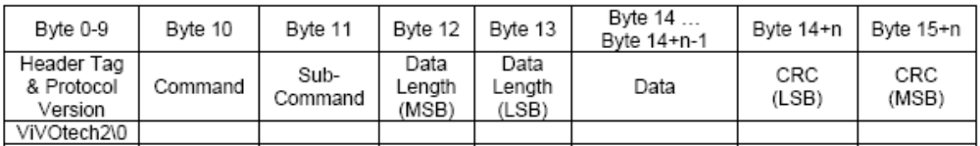
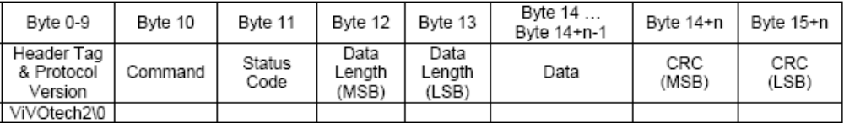
POS与读卡器之间的通讯协议
Command Packet
Response Packet

Slide 29
POS与读卡器之间的通讯协议
VisaAP 协议
  Visa为亚太地区定义的接口协议.
  要求终端与读卡器之间进行相互认证.
  基于命令响应的模式.
  使用3DES算法加密终端与读卡器交互的数据.

Slide 30
Overview of CTLS technology
Request message from terminal to reader
Response message from reader to terminal

Slide 31
异常处理
参数设置
Notes:
可与工行沟通，看看实际使用过程中都遇到了哪些异常

Slide 32
POS与收单行交易接口

Slide 33
参数下载/交易报文
增加如下读卡器参数下载
Reader contactless floor limit超过此限额，读卡器应请求联机交易
Contactless Transaction Limit 超过次金额，终端应使用其他界面完成交易
CVM limit 超过此金额终端需请求CVM
TTQ 终端交易属性
联机及脱机交易报文55域及22域上送非接触相关的信息
Notes:
可与工行沟通，看看实际使用过程中都遇到了哪些异常

Slide 34
Summary

Slide 35

Q&A

